Slide 1
Slovní zásoba dítěte v předškolním věku I
Mgr. Bc. Klára Březinová

Slide 2
Komunikace
= primárně považována za jev sociálně-psychologický
komunikace je VLASTNÍM NOSITELEM SOCIÁLNÍHO DĚNÍ
disciplíny zabývající se komunikací:
jazykověda, psycholingvistika, sociolingvistika, etnologie, kulturní a sociální antropologie, psychologie lidské komunikace

Slide 3
Řeč
= prostředek dorozumívání
= nástroj myšlení
verbální řeč: psaná, mluvená
neverbální řeč: řeč těla (držení těla a pohyby), mimika, haptika, oční kontakt, proxemika

Slide 4
Verbální řeč
je článkovaná, skládá se tedy z prvků (slov), které tvoří lexikální systém
(= slovní zásobu)
vnitřní řeč = verbální formulace myšlenek pro sebe sama; probíhá
v jednotlivých pojmech (tedy ne ve větách či větších sjednocených celcích)
vnější řeč = verbální formulace myšlenek někomu jinému; má formální uspořádání, je obsažná a koherentní

Slide 5
Obsahové požadavky řeči
srozumitelnost (význam slov)
výstižnost (= věcnost; požadavek dosáhnout řečí určitého cíle)
přiměřenost (adekvátní slovní zásoba, výběr slov)

Slide 6
Formální požadavky řeči
hlasitost
artikulace
plynulost
zabarvení hlasu
melodie hlasu

Slide 7
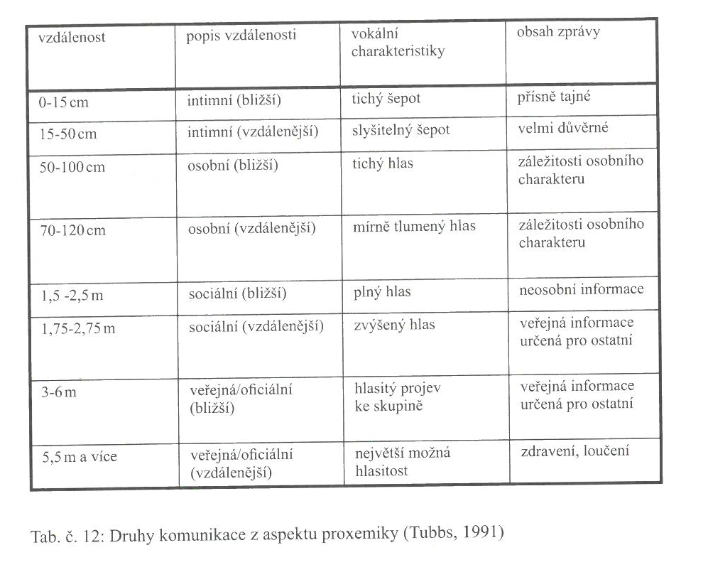
Druhy komunikace z hlediska proxemiky

Slide 8
Jazyk
= specifická vlastnost určité vymezené skupiny sdělovat prostřednictvím zvukového, písemného či jiného kódu smysluplné informace
Řídí se podle souhrnu pravidel:
sémantických = významových
gramatických
fonologických
fonetických
Pravidla se mohou časem a vývojem jazyka měnit, jazyk je tedy
JEV SPOLEČENSKÝ.

Slide 9
Jazyk a řeč (podoblast v RVP PV)
Důraz kladen na rozvoj:
řečových dovedností
jazykových dovedností
  receptivních: vnímání, porozumění, poslech
  produktivních: výslovnost, mluvní projev, vyjadřování, vytváření pojmů
komunikativních dovedností
celkový kultivovaný projev
rozvoj zájmu o psanou podobu jazyka

Slide 10

Komunikační kompetence
= schopnost užívat jazykové prostředky v reálných podmínkách komunikačního kontextu pro určité komunikační účely

Slide 11
Ontogeneze řeči
= vznik a vývoj řeči člověka
složitý proces ovlivněný endogenními a exogenními faktory
u dítěte je třeba sledovat celkový psychický vývoj se zřetelem k daným podmínkám, v nichž dítě žije a z nichž pochází (dynamika vnějšího prostředí)

Slide 12
Faktory ovlivňující vývoj řeči v klíčovém období
(do 6 let):
stav CNS
úroveň intelektových schopností
úroveň motorických schopností
úroveň sluchového a zrakového vnímání
vrozená míra nadání pro verbální komunikaci
sociální prostředí, v němž se dítě pohybuje (rodina, mateřská škola, kroužky, mediální prostředí)

Slide 13
Přípravné (= předřečové) období
novorozenecké a kojenecké období
novorozenecký křik
vrozený výrazový pohyb – úsměv = vrozená mimická šablona
zvuky podobající se konsonantám g, r
hrdelní zvuky – tzv. broukání
pudové žvatlání
napodobující žvatlání
fyziologická echolálie
dvouslabičná slova
období rozumění řeči = neverbální komunikace gesty

Slide 14
Období od 1. roku dítěte = vlastní vývoj řeči
Stadium emocionálně-volní, 1 rok: jednoslovné věty, první dětská slova
Stadium egocentrické, 1,5 roku: objevení mluvení jako činnosti,
tzv. první věk otázek: Co je to? Kdo je to?
Asociačně-reprodučkní stadium, 2 roky: reprodukce jednoduchých asociací
Stadium rozvoje komunikační řeči, 2,5–3 roky: snaha pomocí řeči dosahovat určitých drobných cílů, usměrňování osob v okolí pomocí řeči
Stadium logických pojmů, 3 roky: slovní zásoba: cca 1000 slov,
tzv. druhý věk otázek: Proč? Kdy?
Stadium intelektualizace řeči, 4 roky: přetrvává až do dospělosti

Slide 15
Věkové období 3–4 roky
Lexikálně-sémantická rovina
podpora spontánní potřeby aktivně pojmenovávat předměty a jejich vlastnosti
zpřesňování obsahu jednotlivých slov
dítě by mělo být schopno reprodukovat jednoduše krátký děj
Rovina foneticko-fonologická
úroveň sluchového a zrakového vnímání, jemné motoriky, motoriky mluvních orgánů
formou hry zjišťujeme aktuální úroveň dětské výslovnosti
rozvoj fonematického sluchu
usměrňování výdechu, prodlužování výdechu s fonací

Slide 16
Rovina morfologicko-syntaktická
správný mluvní vzor – učení pomocí nápodoby
dítě již klade slova ve větě správně, kolem 3–3,5 let tvoří souvětí
může se vyskytovat: fyziologický dysgramatismus
po 4. roce by mělo mít verbální projev gramaticky správně
Rovina pragmatická
rozvoj schopnosti verbálně vyjádřit elementární žádost
rozvoj aktivní potřeby dítěte vlastní komunikace
respektujeme dítě v roli mluvčího
užívání zájmena já – egocentrismus, pochopení jáství

Slide 17
Věkové období 4–5 let
Rovina lexikálně-sémantická
spontánní podporování procesu intelektualizace řeči dítěte: zpřesňování
a prohlubování porozumění významu slov
souběžné osvojování názvů konkrétních předmětů, ale i slov abstraktních
snaha o eliminaci nadměrného užívání zdrobnělin
reprodukce krátké básně, pohádky
Rovina foneticko-fonologická
průběžná kontrola výslovnosti
rozvoj hrubé a jemné motoriky a rozvoj motoriky mluvních orgánů
důsledný rozvoj fonematického sluchu (procvičování fonematické diferenciace formou her)

Slide 18
Rovina morfologicko-syntaktická
verbální projevy z hlediska gramatiky by měly být již správné
užívání všech slovních druhů
Rovina pragmatická
porozumění pokynům
nácvik adekvátních reakcí na pokyny ostatních
osvojování dovednosti samostatně vyřídit vzkaz
vedení dětí ke zvládání dialogických situací

Slide 19
Věkové období 5–6 let
Rovina lexikálně-sémantická
rozvoj aktivní slovní zásoby
povzbuzování zeptat se v případě, že některému slovu nerozumí
různorodost didaktického materiálu, seznámení se s různými médii: knihy, noviny, časopisy, encyklopedie, audiovizuální technika
důslednost při pojmenování předmětů, činností a vztahů (obsahová správnost)
rozvoj užívání: synonym, antonym, homonym, sloves, přídavných jmen
a ostatních slovních druhů
Adekvátní slovní zásoba je základní podmínkou nástupu do ZŠ.

Slide 20
Rovina foneticko-fonologická
správné zvládání fonetické stránky mateřského jazyka (někdy přetrvávají nedostatky)
zařazování artikulačních, řečových, sluchových a rytmických her, hry se slovy, hádanky, vokální činnosti
zaměření se na správnou výslovnost, kulturu a výraznost řeči – poskytování správného řečového vzoru!
reprodukce pohádek, říkanek, vyprávění vlastních zážitků
individuální péče: odchylky ve správném dýchání, nedostatky motorických schopností
rozvoj oromotoriky a mimiky
schopnost diferencovat věty různé modality: oznamovací, rozkazovací, tázací, přací

Slide 21
Rovina morfologicko-syntaktická
gramaticky správné vyjadřování myšlenky ve větách a v souvětích
vyprávění vlastních zážitků
Rovina pragmatická
schopnost uplatnění sociální funkce komunikace
komunikace v různých komunikačních situacích
zvládání regulace řeči
stimulace komunikovat s ostatními dětmi i s dospělými
diskuse, rozhovory, individuální nebo skupinové konverzace
rozvoj samostatně vést rozhovor, nácvik naslouchání druhým, klást otázky
schopnost domluvit se slovy, gesty, schopnost improvizovat
ustupuje egocentrická řeč, do popředí řeč socializovaná (směřuje k druhým)

Slide 22
Použitá literatura
Asociace klinických logopedů České republiky. O vývoji řeči. In Klinickalogopedie.cz [online]. Institut biostatistiky a analýz Lékařské fakulty Masarykovy univerzity. [cit. 2021-10-27]. Dostupné z: https://www.klinickalogopedie.cz/index.php?pg=verejnost--co-je-to--vyvoj-reci
BYTEŠNÍKOVÁ, Ilona. Komunikace dětí předškolního věku. Praha: Grada, 2012. Pedagogika.
ISBN 978-80-247-3008-0.
BYTEŠNÍKOVÁ, Ilona. Rozvoj komunikačních kompetencí u dětí předškolního věku. Brno: Masarykova univerzita, 2007. ISBN 978-80-210-4454-8.
KOCUROVÁ, Marie. Komunikační kompetence jako téma inkluzivní školy: specifické poruchy učení z pohledu vzdělávacích šancí: monografie. Dobrá Voda u Pelhřimova: Aleš Čeněk, 2002.
ISBN 80-86473-26-3.
LogArte CentrUm. Vývoj řeči. In: Logarte.cz [online]. Praha - Libeň 9 Copyright © 2014–2021
[cit. 2021-10-27]. Dostupné z: https://www.logarte.cz/rec-vyvoj
Rámcový vzdělávací program pro předškolní vzdělávání [online]. Praha: MŠMT, 2021
[cit. 2021-10-27]. Dostupné z: https://www.msmt.cz/vzdelavani/predskolni-vzdelavani/opatreni-ministra-zmena-rvppv-2021

Slide 23
Grafické zdroje
TUBBS, Stewart L. Druhy komunikace z aspektu proxemiky. In: BYTEŠNÍKOVÁ, Ilona. Rozvoj komunikačních kompetencí u dětí předškolního věku. Brno: Masarykova univerzita, 2007. ISBN 978-80-210-4454-8.
[Communication]. In SHRM.org [online]. 26. února 2019 [cit. 2021-10-27]. Dostupné z: https://www.shrm.org/hr-today/news/hr-magazine/spring2019/pages/how-to-improve-leaders-communication-skills.aspx

